Slide 1

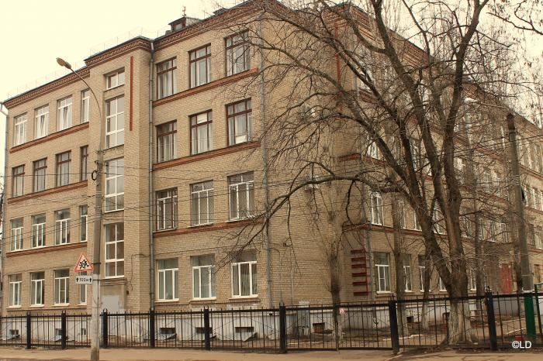
Программа построения оптимального маршрута в здании с учетом различных возможностей для посетителя
Программа построения оптимального маршрута в здании с учетом различных возможностей для посетителя
Автор:
Худякова Марина Юрьевна
Россия, Воронежская область, г. Воронеж
МБОУ лицей №7, 10 класс
Научный руководитель:
Саблина Ирина Вячеславовна, учитель информатики МБОУ лицей №7, г. Воронеж

Slide 2
Актуальность
Сложность нахождения нужных кабинетов (мест) в незнакомых и больших зданиях — проблема, которая растет в связи со строительством сложных сооружений, объединенных одной концепцией «под одной крышей» с системой переходов (ТРЦ: магазины, бизнес-центр, общественное питание, фитнес клубы, кинотеатры, аттракционы и тд)
Существующие способы помощи посетителям разрабатывались для более простых сооружений и не всегда эффективны, не всегда не учитывают потребности посетителей с ограниченными возможностями
Существующие разработки не имеют готового продукта
Необходимость быстрого нахождения маршрута эвакуации в той точке здания, где оказался посетитель в момент ЧС

Slide 3
Цель и задачи проекта
Цель - разработка программы построения оптимального маршрута в здании (комплексе зданий) с учетом различных возможностей для посетителей (лифты, эскалаторы, при наличии).
Задачи:
Провести сравнительный анализ алгоритмов построения оптимального пути на графе и выбрать наиболее соответствующий практической задаче.
Описать выбранный алгоритм.
Написать программу, реализующую задачу построения оптимального маршрута в здании с выбором посетителем различных вариантов перехода на этажи, существующих в здании.
Реализовать в программе размещение информации об эвакуационных маршрутах при возникновении чрезвычайной ситуации.
Провести апробацию программы на примере здания Лицея № 7 города Воронежа.
Предложить пути развития данного программного продукта.

Slide 4
Сравнительный анализ существующих алгоритмов поиска кратчайшего пути на графе
 | Взвешенный граф | Допустимость использования ребер с отрицательным весом | Время работы, мс (m — кол-во вершин, n — кол-во ребер) | Время работы алгоритма пилотного проекта, мс (m = 137; n = 148)
Алгоритм Флойда-Уоршелла | Да | Да | m³ | 2 571 353
Алгоритм Форда-Беллмана | Да | Да | m³ | 2 571 353
Метод обхода графа в ширину | Нет | - | - | -
Метод обхода графа в глубину | Нет | - | - | -
Алгоритм Дейкстры | Да | Нет | n² + m | 22 041

Slide 5
Алгоритм Дейкстры
Этап 1 Нахождение длины кратчайшего пути.
Шаг 1.1. Присвоение вершинам начальных меток.
Шаг 1.2. Изменение меток.
Шаг 1.3. Превращение временной метки в постоянную.
Шаг 1.4. Проверка на завершение первого этапа.
Этап 2 Построение кратчайшего пути.
Шаг 2.1. Последовательный поиск ребер кратчайшего пути.
Шаг 2.2. Проверка на завершение второго этапа.

Slide 6
Описание программы
Язык программирования — Python;
Среда разработки — PyCharm;
Используемые библиотеки: PIL, хlrd, PyQt5, sys, csv, math, sqlite3;
Используемые технологии: программное создание интерфейса, разработка части интерфейса средствами QT Designer, работа с диалоговыми окнами и изображениями, обработка нажатий клавиш, работа с файлами, использование технологии работы с БД (таблица SchoolCoords), обработка изображений (при построении пути).

Slide 7
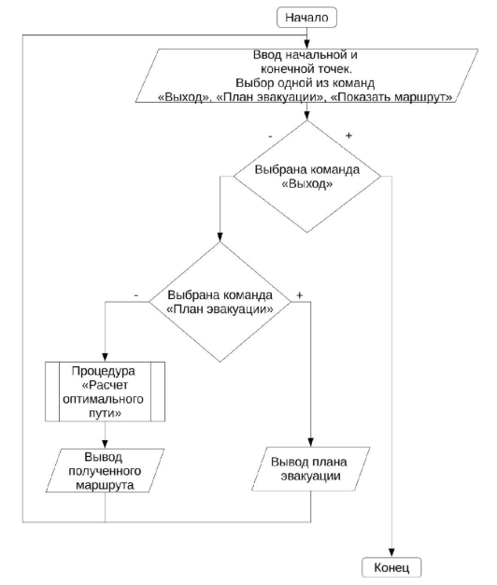
Описание программы

Slide 8
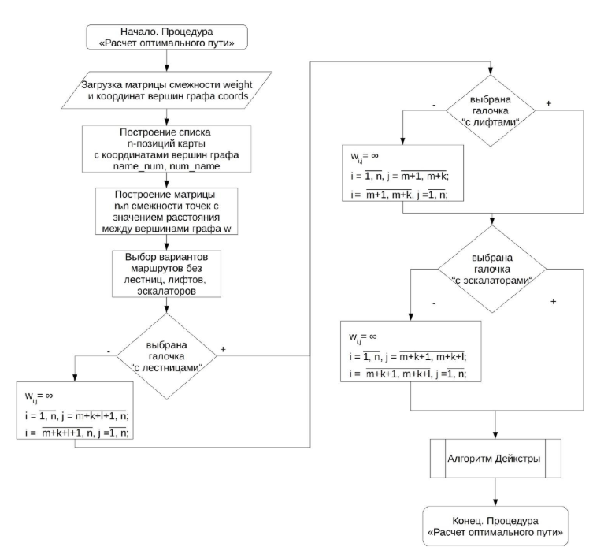
Описание программы

Slide 9
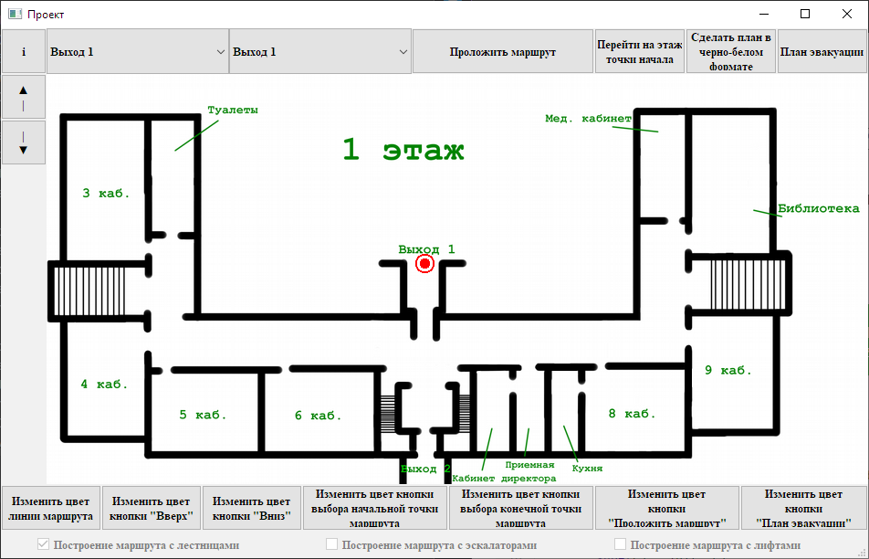
Пример реализации программы

Slide 10
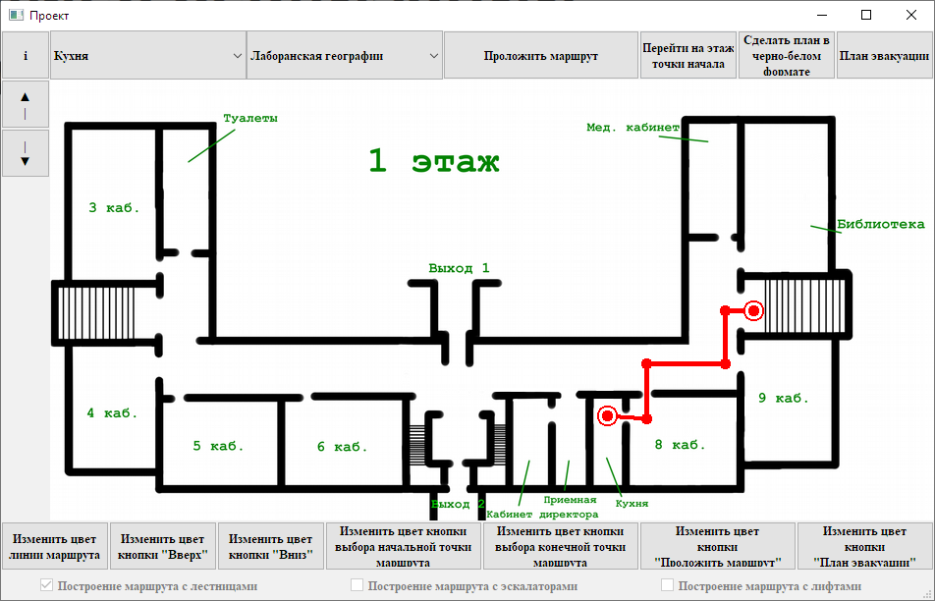
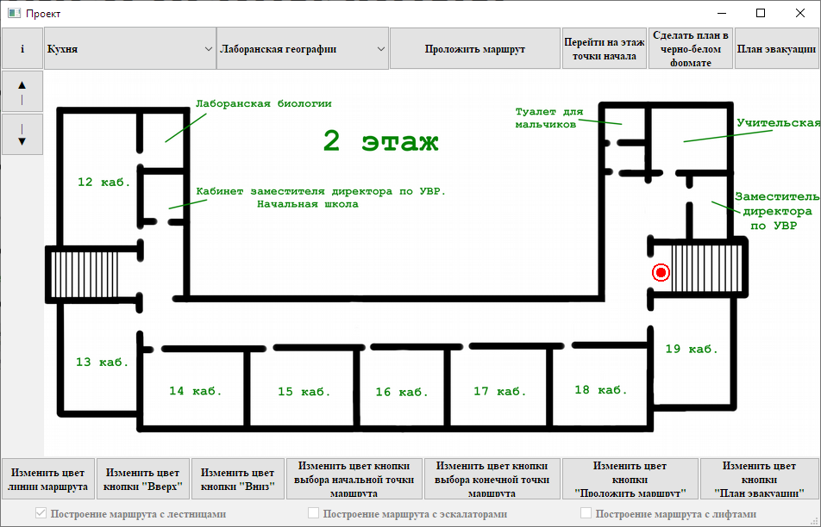
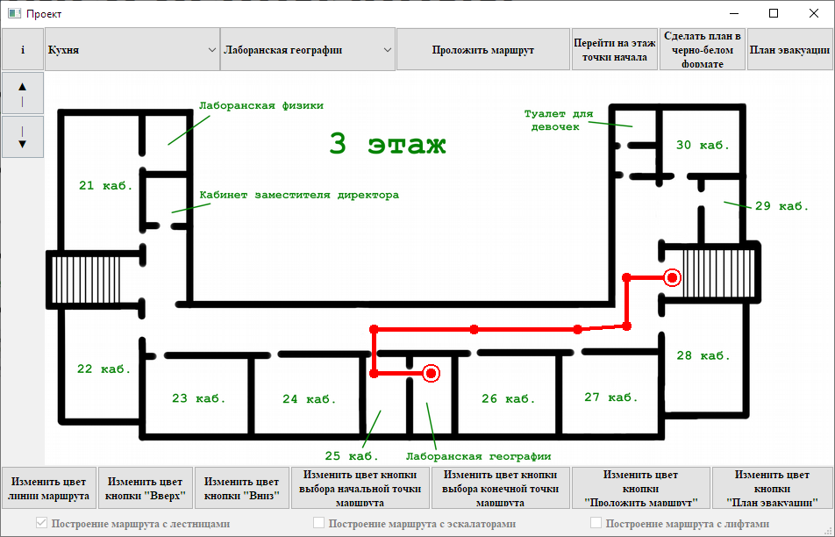
Пример реализации программы

Slide 11
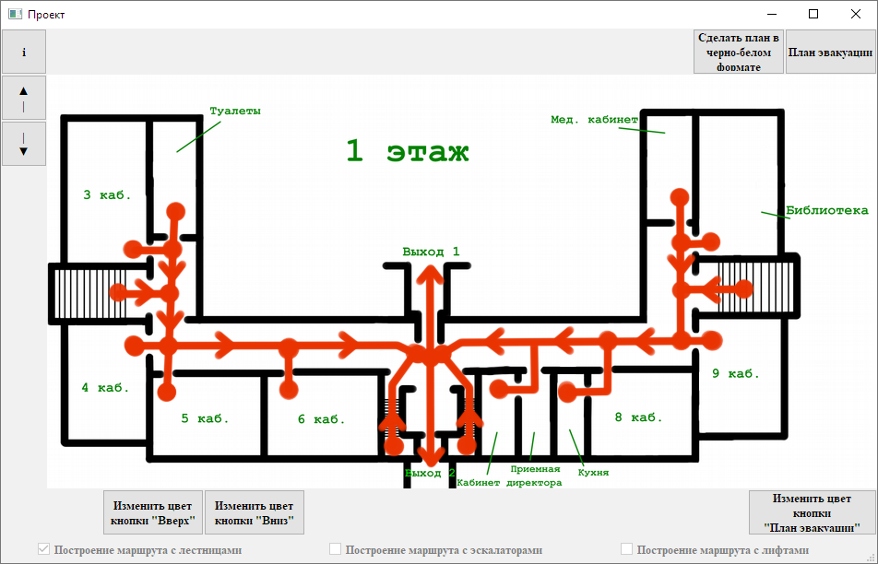
Пример реализации программы

Slide 12
Направления развития программы
В настоящее время ведется работа по апробации программы для здания торгового центра города Воронежа, в котором посетители могут воспользоваться лифтами и (или) эскалаторами.
Маршрут эвакуации должен составляться, как оптимальный маршрут от точки нахождения посетителя к эвакуационному выходу (в том числе если возникают дополнительные ограничения для построения маршрута в момент ЧС).

Slide 13
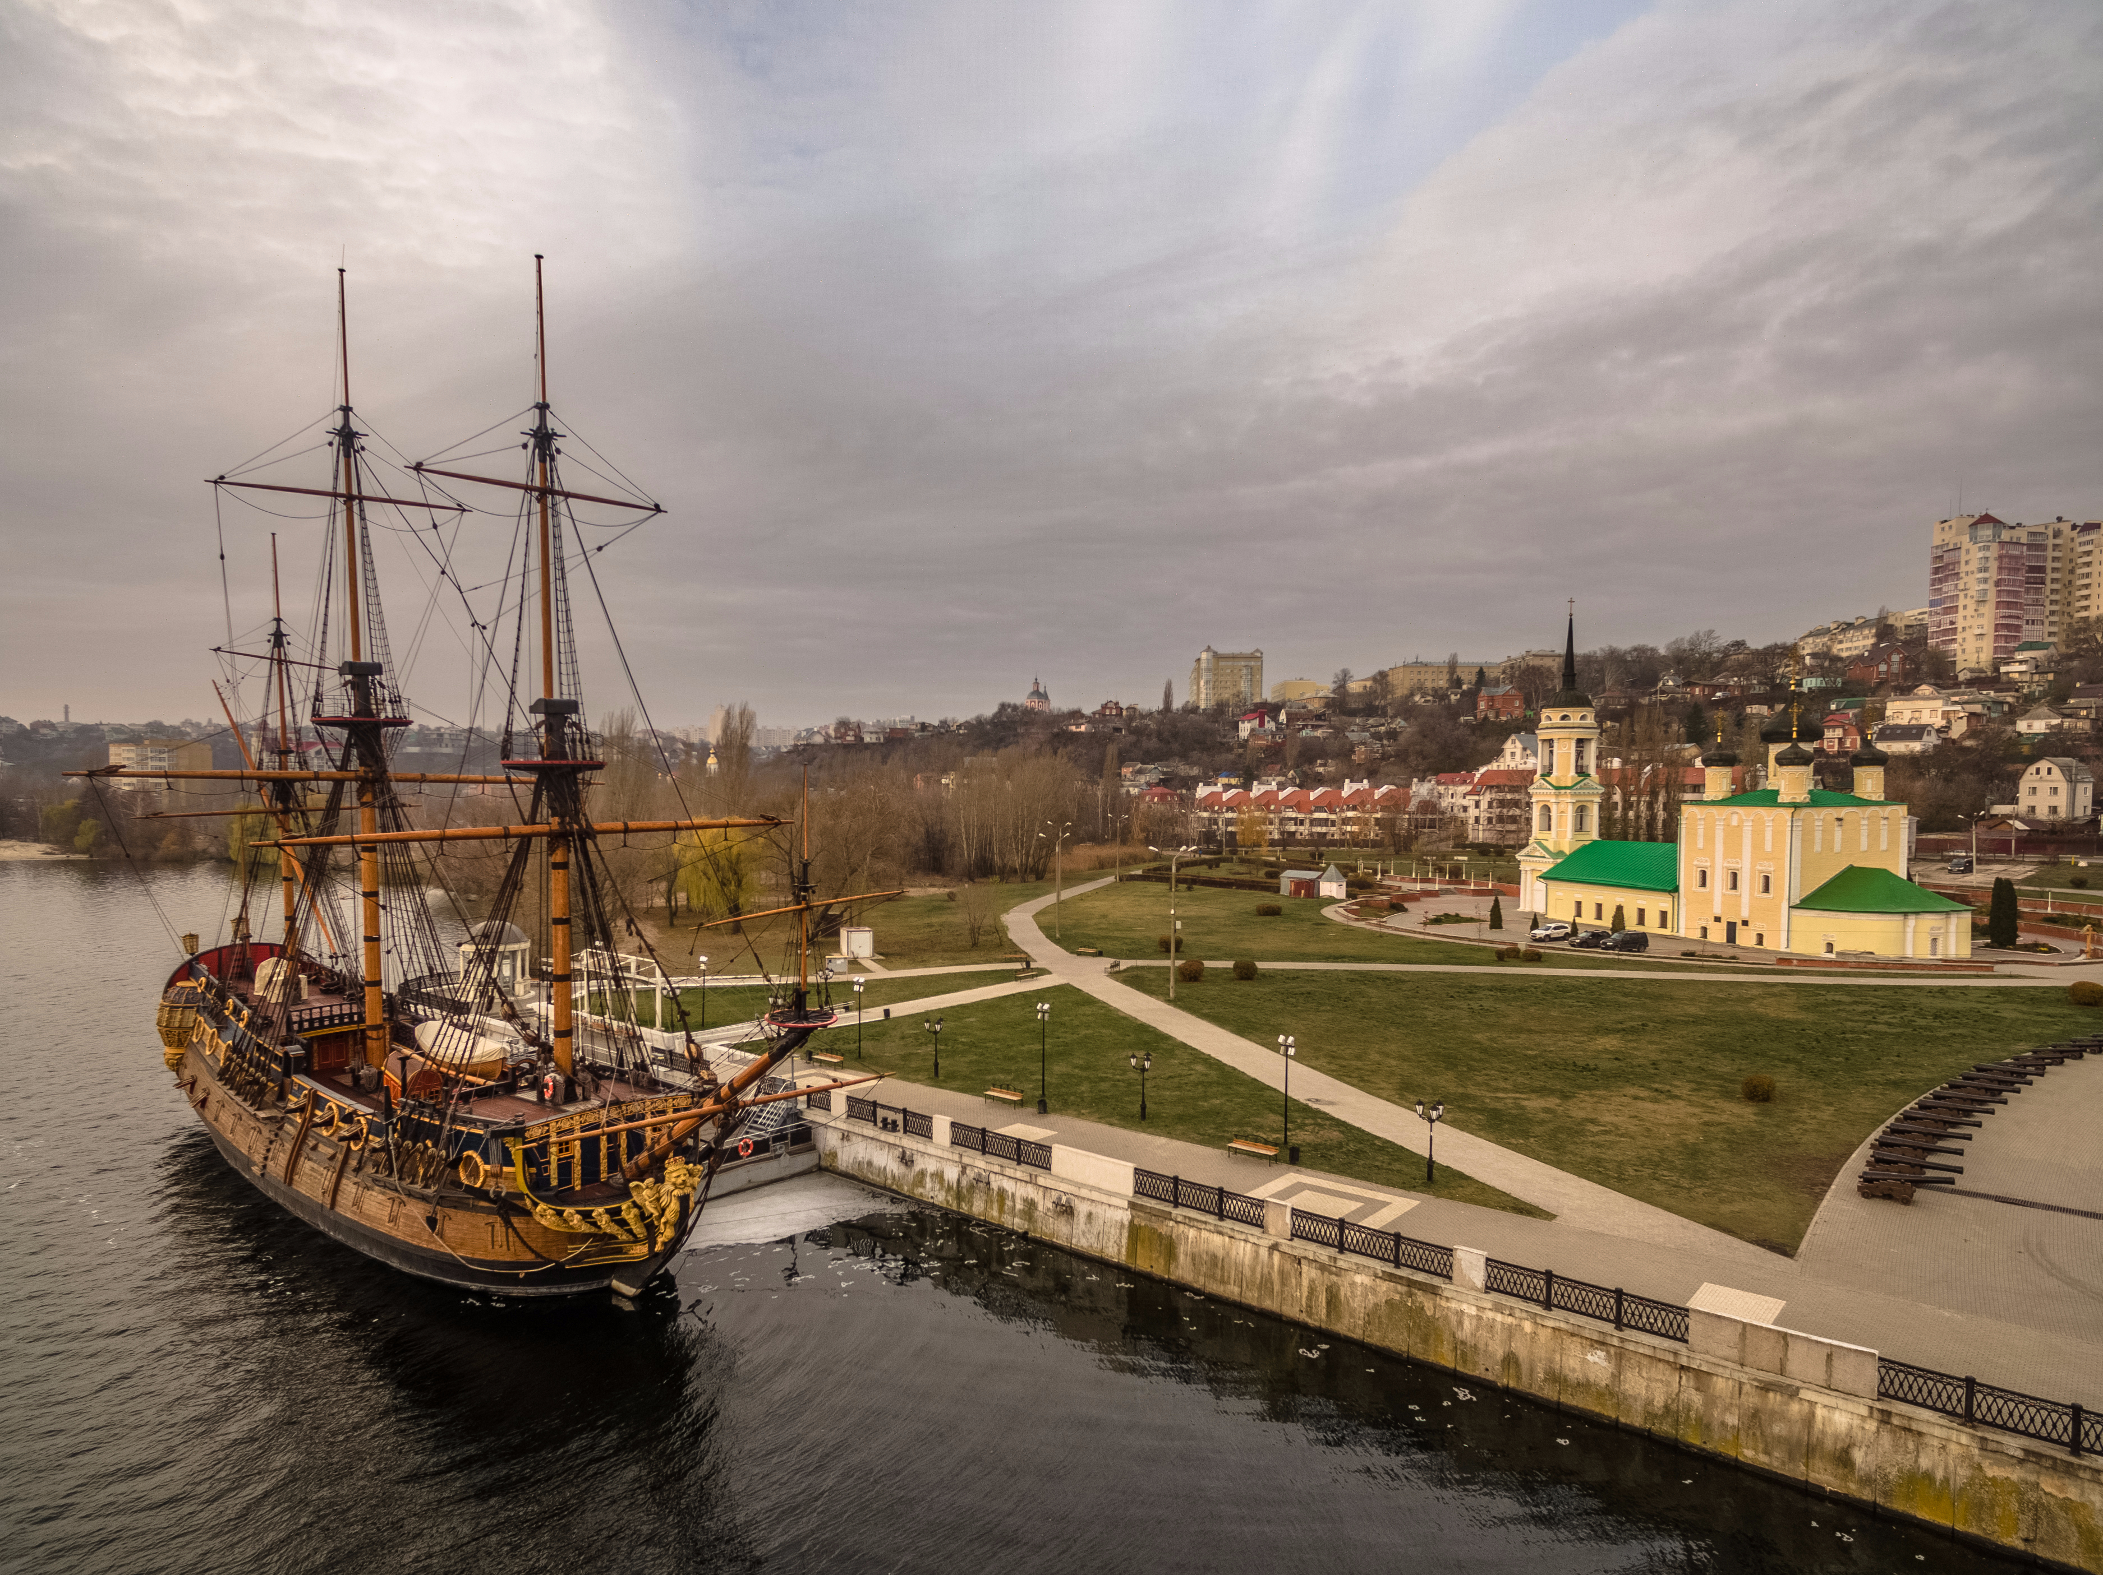
Спасибо за внимание!
Администрации лицея №7 г. Воронежа благодарит организаторов соревнования!

